Slide 1
ROS little tutorial
By Jaden ＆ Nano

Slide 2
Outline
ROS basic concept
ROS tf concept
Turtlebot3

Slide 3
ROS basic concept

Slide 4
Concept of Robot Operating System http://wiki.ros.org/ROS/Concepts
Concept
Open-source system to run robot
Integrate most of the robot-related resources.
Characteristics：
Allow code to be designed independently and be integrated in ROS.
ROS Tutorial
Notes:
http://wiki.ros.org/ROS/Introduction
好，那我們來簡單介紹一下ROS系統，ROS系統是一個open-source 用來整合、執行robot相關的resource
X loose couple
ROS的基本目標是就是要讓機器人程式的”開發”很方便。而在這種架構下，ROS的程式可以被獨立地設計，然後藉由ROS的架構把這些關係鬆散的程式即時結合起來，現在想可能會有點抽象，那接下來我們來談談ROS的computation graph level，談談ROS中，一般我們會如何處理、傳遞data，應該會讓大家對ROS比較了解

Slide 5
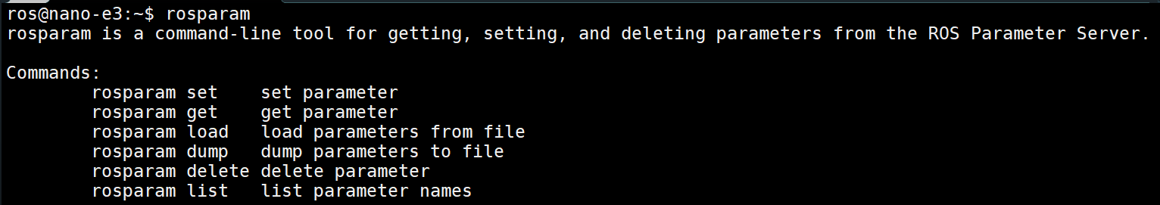
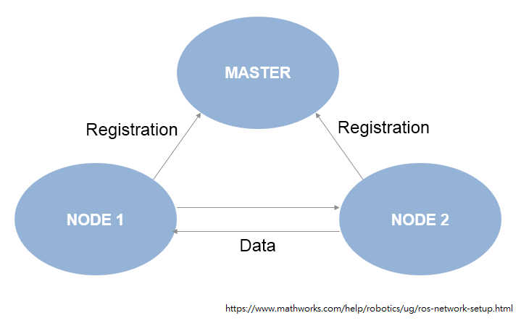
ROS Computation Graph Level -how ROS process data
Node
Normal node
In ROS, our code are modeled to nodes
each function of robot would be a node, such a laser-control, motors-control
Master node
Called ROS core, contains a list record every exist node, helps nodes to know each others.
Parameter Server
Allows data to be stored by key in a central location.
It is currently part of the Master.
Communication between nodes
Topic
Service
Notes:
https://pojenlai.wordpress.com/2012/12/14/ros%E6%95%99%E5%AD%B8%E7%B3%BB%E5%88%97%E6%96%87%E6%95%B4%E7%90%86/ 在ROS中,我們的程式被model成一個個的node, 而在我們機器人中每一個部位或是功能通常都會有一個node，比如說控制lidar的node，或是操控機器人關節馬達的node, Node基本上就只是一個執行中的程式, 而這些node跟我們一般寫的程式唯一不同之處在於，有一個Master node ”知道”這些程式的存在
在master node，也就是ros core，中有一個list，記錄了所有存在的node，如果沒有這個master node，所有的node就沒辦法知道彼此、也就是沒辦法互相傳遞message，簡單來說，ros master就是負責統合所有node的指揮官
接下來我們來討論node之間事如何溝通的，首先是使用topic
圖*
Topic 是一個one to many的傳遞方法，某個node public出topic之後，想要收聽的人只有subscribe正確的topic名稱即可
接下來事，Service，與topic不同的是他是one-to-one，request-response的方式，假設兩個node要透過service溝通，就要有一個node扮演server，等另一個扮演client的node來request，他才會回傳一個response給client
OK那講到這，應該對於ROS基本的概念有一點了解了，詳細就麻煩你自己去參考ros官方的tutorial網站，(node 帶過)，那接下來我們來討論tf

Slide 6
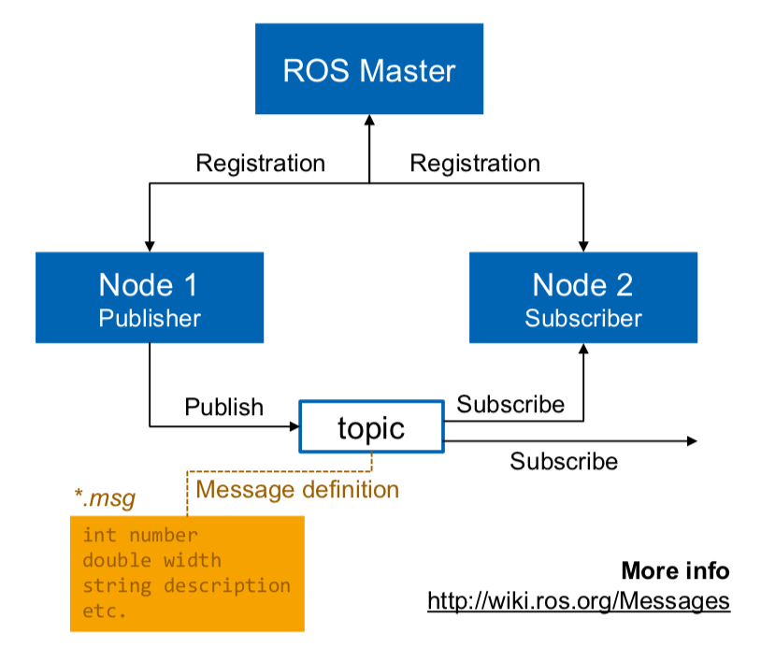
TOPIC
https://medium.com/@raymonduchen/ros-%E6%87%B6%E4%BA%BA%E7%AD%86%E8%A8%98-4-%E4%BB%A5c-%E6%92%B0%E5%AF%ABservice%E8%88%87client-1f5fa3184c60
Notes:
https://medium.com/@raymonduchen/ros-%E6%87%B6%E4%BA%BA%E7%AD%86%E8%A8%98-4-%E4%BB%A5c-%E6%92%B0%E5%AF%ABservice%E8%88%87client-1f5fa3184c60
http://wiki.ros.org/Master
http://wiki.ros.org/ROS/Master_API
程式執行的時候，Publish一個topic發生了什麼事，subscribe發生了什麼事情「後面的系統到底是怎麼運作的!!」，，node1要如何把這個topic deliver到每一個subscriber手上，因為不是每一個人都接觸過pub/sub，像這個應該是server-less，而其他有server，比如說有一個hub.. 但這裡是由node1自己管，自己負責有哪些人有訂閱blablabla，還是subscribe要開一個Port給node1，node1才可主動地把topic送過去，或是被動的blablabla
或是說node2死掉了

Slide 7
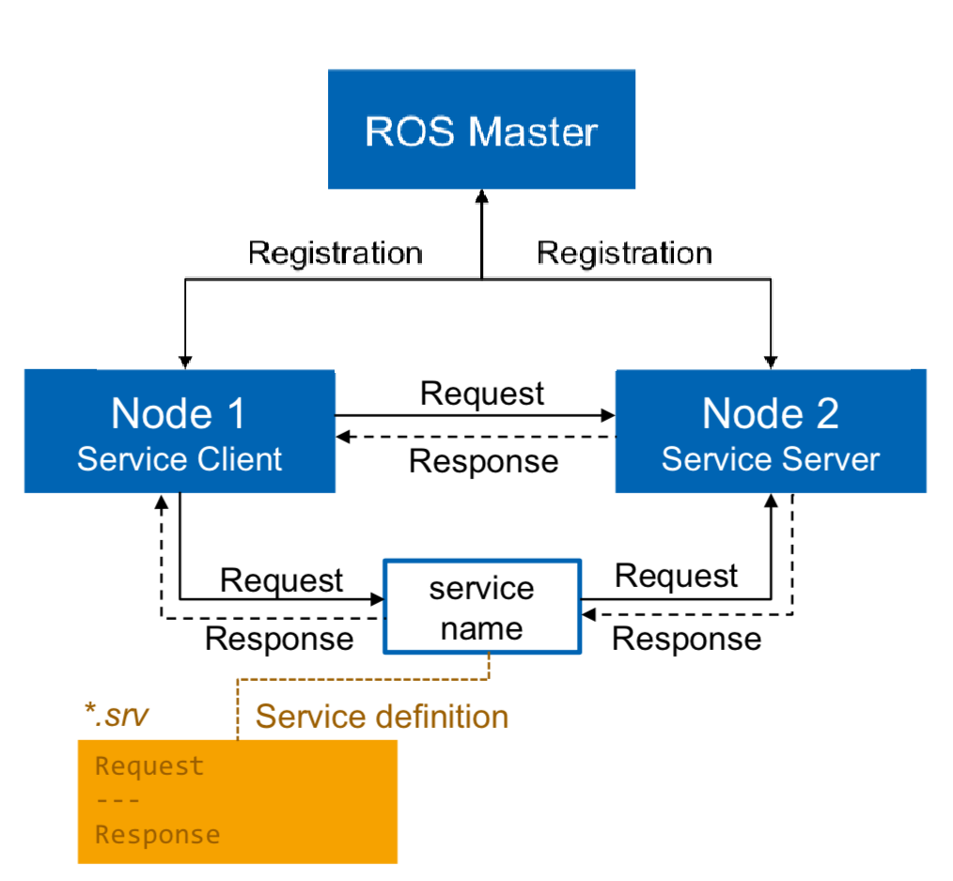
Service
https://medium.com/@raymonduchen/ros-%E6%87%B6%E4%BA%BA%E7%AD%86%E8%A8%98-4-%E4%BB%A5c-%E6%92%B0%E5%AF%ABservice%E8%88%87client-1f5fa3184c60
Notes:
https://medium.com/@raymonduchen/ros-%E6%87%B6%E4%BA%BA%E7%AD%86%E8%A8%98-4-%E4%BB%A5c-%E6%92%B0%E5%AF%ABservice%E8%88%87client-1f5fa3184c60
int64 A int64 B
---
int64 Sum

Slide 8
ROS file architecture
Work space
build
src
devel
System files
packages
Include, library files
launch
src
msg
srv
package.xml
CMakeLists.txt
*.launch
*.cpp
*.msg
*.srv
*.py
Notes:
http://wiki.ros.org/Packages
Software in ROS is organized in packages. A package might contain ROS nodes, a ROS-independent library, a dataset, configuration files, a third-party piece of software, or anything else that logically constitutes a useful module. The goal of these packages it to provide this useful functionality in an easy-to-consume manner so that software can be easily reused. In general, ROS packages follow a "Goldilocks" principle: enough functionality to be useful, but not too much that the package is heavyweight and difficult to use from other software.
Workspace解釋program可能會誤解，理解成一個environment
Q：python 需要Cmakelist?
Difference of package.xml & CMakeList.txt
CMakeList gen code(.srv .msg), head file

Slide 9
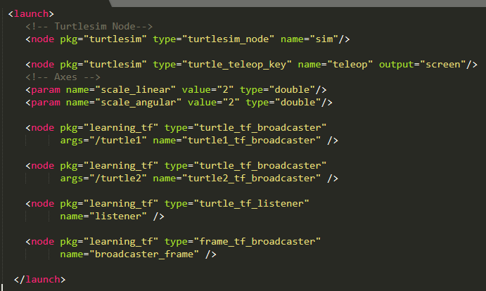
Rosrun node -> launch
How to start a node?
`rosrun [package_name] [node_name]`
rosrun turtlesim turtlesim_node
How to start many nodes in one time?
`roslaunch [package_name] [launch_name]`
roslaunch learning_tf start_demo.launch
ROS Tutorial

Slide 10
ROS tf concept

Slide 11
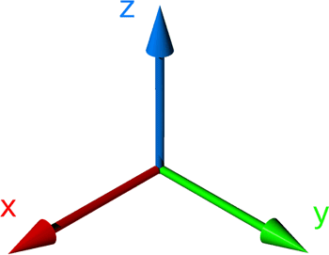
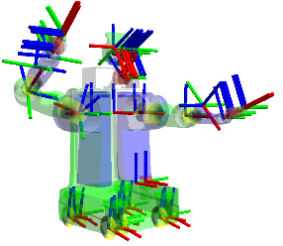
tf concept
What is tf?
used to keep tracking coordinate relation between frames over time.
What is frame?
Coordinate System (坐標系, always 3D in ros)
origin
rotation
What is transform?
Coordinate relation between frames
Translation：△origin between frames
Rotation：△angle between frames
Notes:
http://wiki.ros.org/tf/Overview/Transformations#tf2.2BAC8-Terminology.Frames_and_Points 好那我現在來談一個ros中很實用的tool，它叫做tf，那它的用途是追蹤frames之間的座標關係，那首先我們先來談談定義，首先，frame是什麼? 坐標系，坐標系就像我們常看到的二維xy坐標系，三維xyz坐標系，那這些坐標系在tf中，我們會關心他們的origin和rotation，也就是原點和旋轉角度，因為在ros中，我們會每一個object，每一個物件，都會有一個自己的frame，也就是自己的坐標系，就像右邊這個機器人一樣，全身每一個部位有自己的坐標系，那當我們要討論物件之間的位置關係時，我們就會直接看他們坐標系之間的relation，而這個relation，就是畫面上標藍字的transform，我們就會以剛剛提到的origin和rotation來討論兩個frame之間的transform，就像下面這張截圖，這是我簡單兩個frame: map和odom之間的 transform是多少 echo出來，那這邊可以看他們的origin差，和rotation差，那rotation有兩個表達方法那第一種稍微複雜了些，我們看到二種就好RPY，簡單來說就分別代表xyz三軸方向的旋轉角度，類似安培右手定律，好，那目前為止呢，我們已經簡單描述什麼是frame 和什麼是transform，簡單來說，tf這個package，讓我們的object能夠擁有frame，並且當我們想要知道object的位置與方向時，可以直接使用這個frame來lookup他們之間的transform
那還有一件事是，tf之中的structure是樹狀結構，就像右下角的這圖，通常一開始我們會起一個world frame來當這個frame tree的root，通常root frame都是不會隨著時間改變的frame，你可以把他想成原點上的坐標系，接著當我們要新增機器人的時候，我們就會開始新增frame，並使用transfrom來描述，新的frame與已知的frame tree上任何一個節點的relation，比如說當我們要創一個base_footprint作為他的底部frame時，我們會使用transform來表達這一個新增的frame與已存在的任何一個frame之間的關係，例如，這個新的base_footprint frame與world fame的關係是translation 5 0 0 ，rotation rpy 0 0 0 ，接下來我們會再繼續新增base_link, laser_scan等等frame，而跟剛剛一樣，當我們新增frame時，我們都會以transform來描述新frame與已存在的frame之間的關係，而在未來當我們要移動這個機器人時，因為base_link、laser_scan都在base_footprint之上，所以當我們修改world frame和base_footprint之間的transform關係時，base_link和workd frame之間的關係也會有相同的改變
另外，基本上只要兩個frame在tree structure，tf就能夠幫你找到兩個frame之間的transform，那我們接下來看一個比較簡單的例子
tf是一個package，會啟動產生獨立的node嗎? 這個package到底會做什麼?

Slide 12
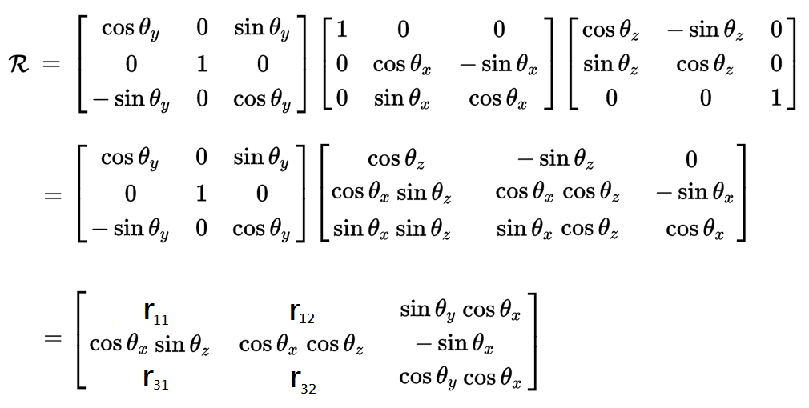
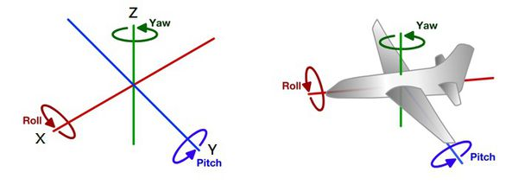
補充-rotation expression-RPY
Eular angle(歐拉角)：
以 X, Y, Z 軸所旋轉的角度來表示三維空間的旋轉，也就是 Row, Pitch, Yaw 的角度
缺點：
對人類直觀，對機器計算複雜
Gimbol lock -> 動畫會出問題
Notes:
http://silverwind1982.pixnet.net/blog/post/258069682-%E4%B8%89%E7%B6%AD%E6%97%8B%E8%BD%89%E8%A1%A8%E7%A4%BA%E6%B3%95---%E6%AD%90%E6%8B%89%E8%A7%92%E3%80%81%E6%97%8B%E8%BD%89%E7%9F%A9%E9%99%A3%E3%80%81%E6%97%8B%E8%BD%89%E5%90%91
可以玩
https://quaternions.online/

Slide 13
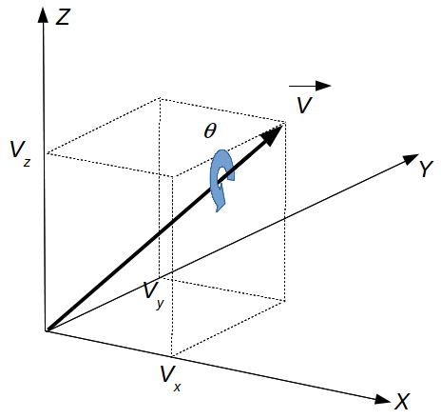
補充-rotation expression-Quaternion
Quaternion
以(x,y,z,w)表示繞軸(x0,y0,z0)轉 θ 度角
則(x,y,z,w) = (x0*sin(θ/2), y0*sin(θ/2), z0*sin(θ/2), cos(θ/2))
對人類較不直觀
但機器計算較直觀
不會出現Gimbol lock
動畫表現不會有問題
動手玩

Slide 14
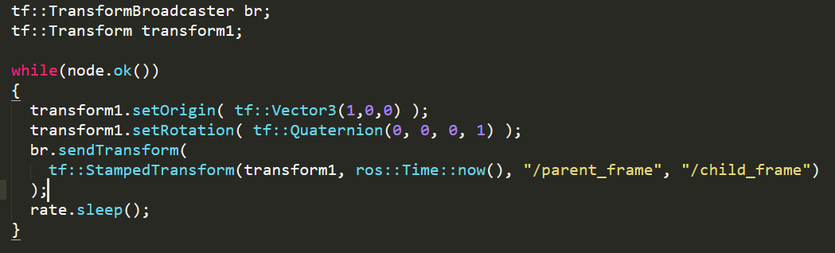
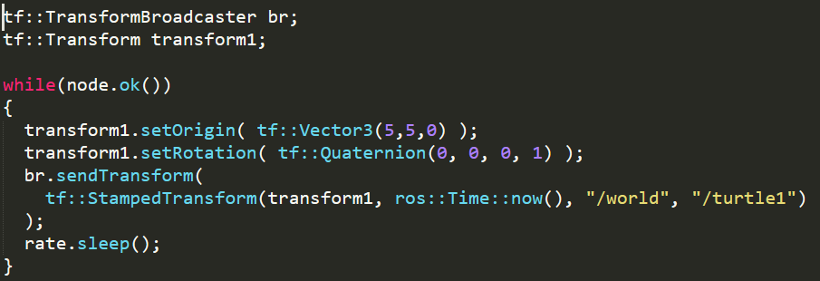
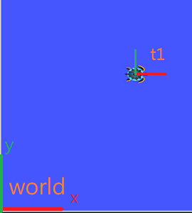
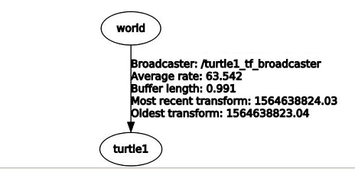
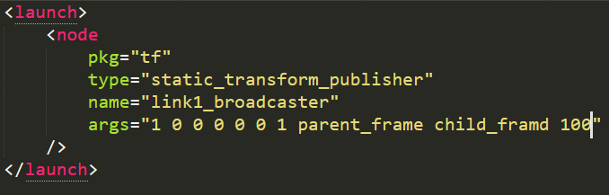
Setup transform-turtle1

Slide 15
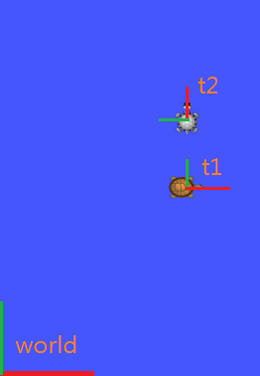
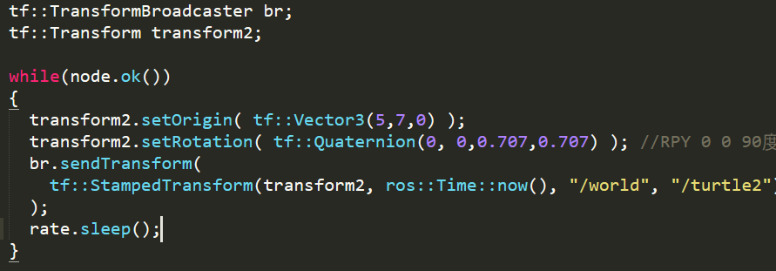
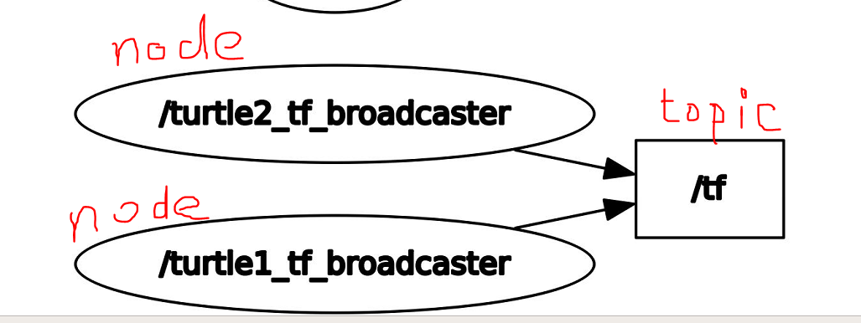
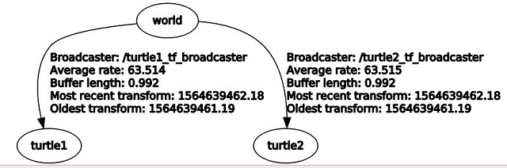
Setup transform-turtle2

Slide 16
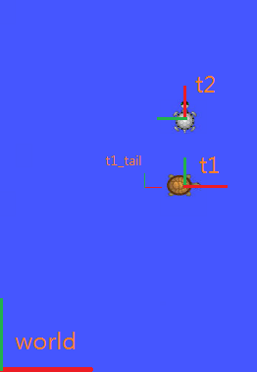
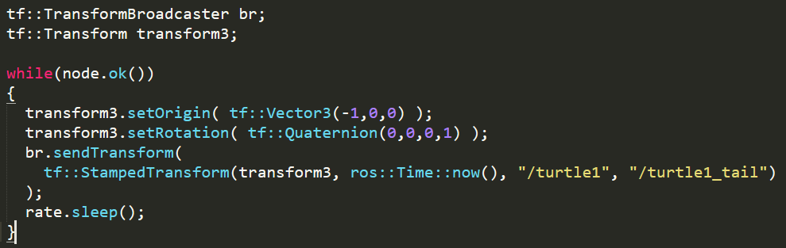
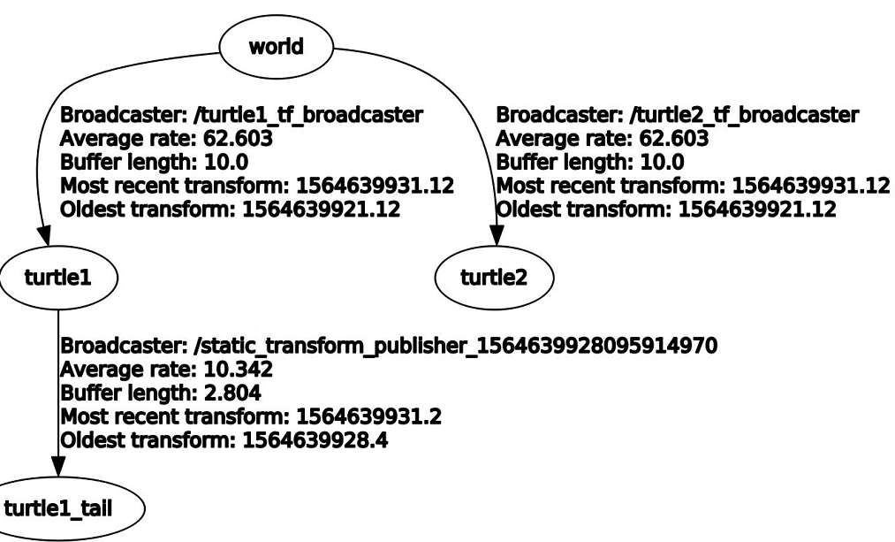
Setup transform-turtle1_tail

Slide 17
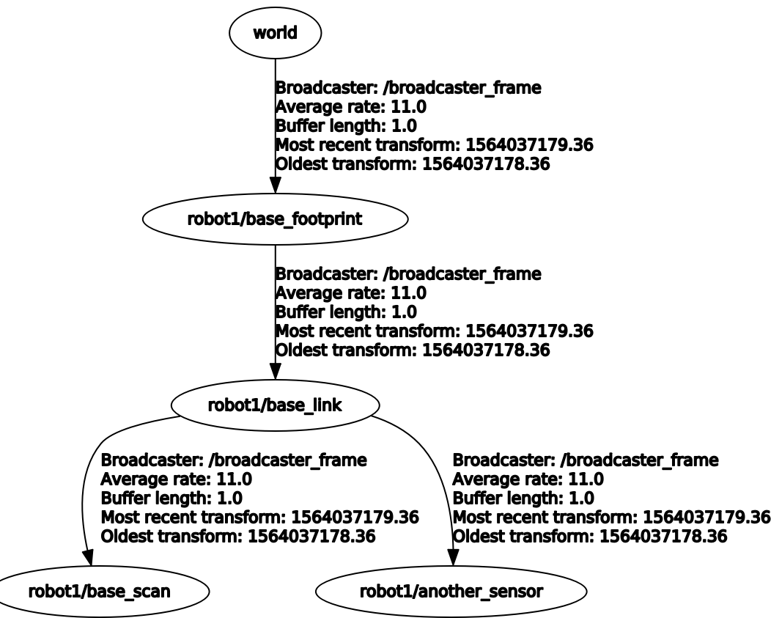
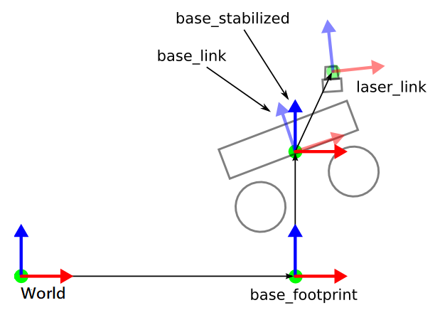
tf tree structure
Notes:
Tree 會長成什麼樣子
Link是一個剛性結構

Slide 18
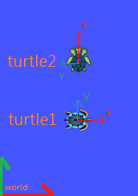
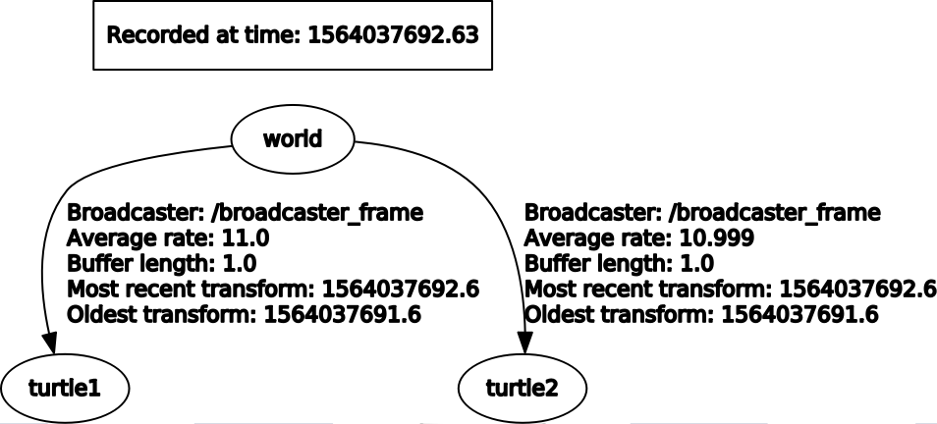
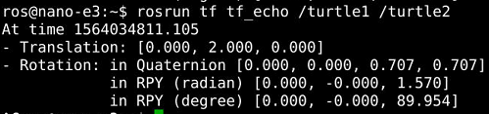
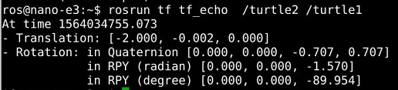
Example - lookup transform
Transform (from t1 to t2)：
Transform (from t2 to t1)：

Slide 19
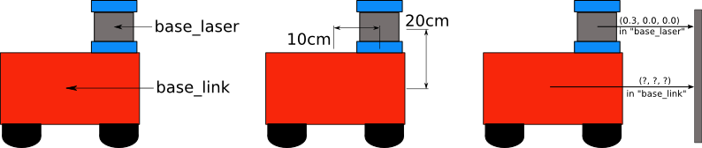

Slide 20
Transform something between frames (座標轉換)
Point
(x,y,z)
Vector
(x,y,z)
Quaternion
(x,y,z,w)
Pose
Point ＆ Quaternion
Transform
Vector ＆ Quaternion
Notes:
座標轉換

Slide 21
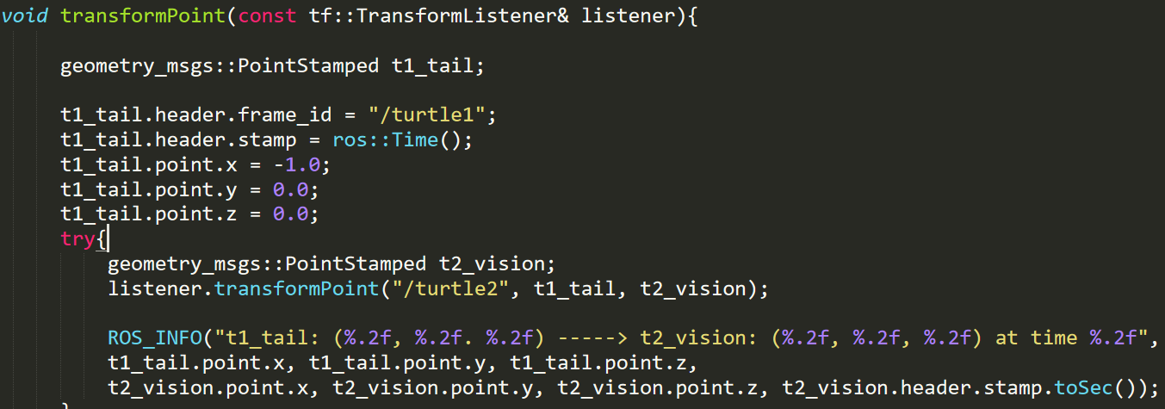
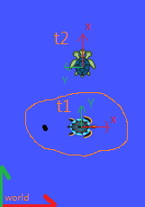
Example-transform point between frames
[ INFO] [1564044247.389340190]:
t1_tail: (-1.00, 0.00. 0.00)
t2_vision: (-2.00, 1.00, 0.00)
at time 1564044247.38

Slide 22
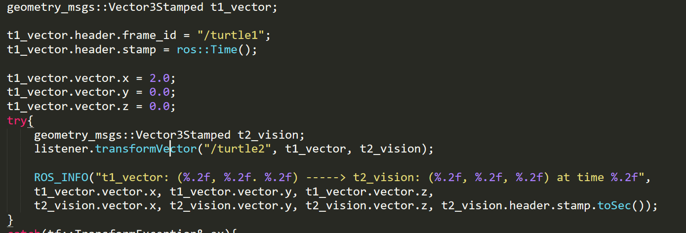
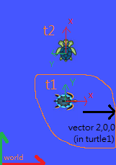
Example-transform vector between frames
[ INFO] [1564044452.179217554]:
t1_vector: (2.00, 0.00. 0.00)
t2_vision: (0.00, -2.00, 0.00)
at time 1564044452.17
Notes:
用速度來表達向量

Slide 23
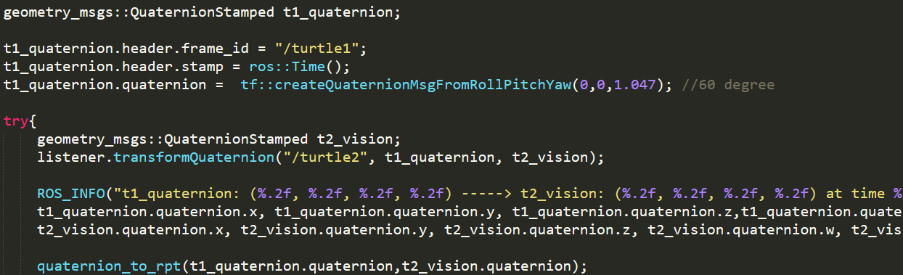
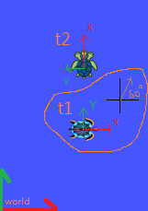
Example-transform quaternion between frames
Quaternion:
t1_vision: (0.00, 0.00, 0.50, 0.87)
t2_vision: (0.00, 0.00,-0.26, 0.97)
RPY:
t1_ vision :(0.00, 0.00, 1.05) //+60 degree
t2_ vision :(0.00, 0.00,-0.52) //-30 degree
Notes:
T1 : 有東西在我RPY(0,0,90) rotation的方向
T2 : 喔 那個東西在我RPY(0,0,0) rotation 的方向
例子90度太麻煩啦，用60或是30度

Slide 24
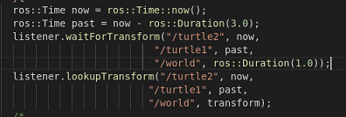
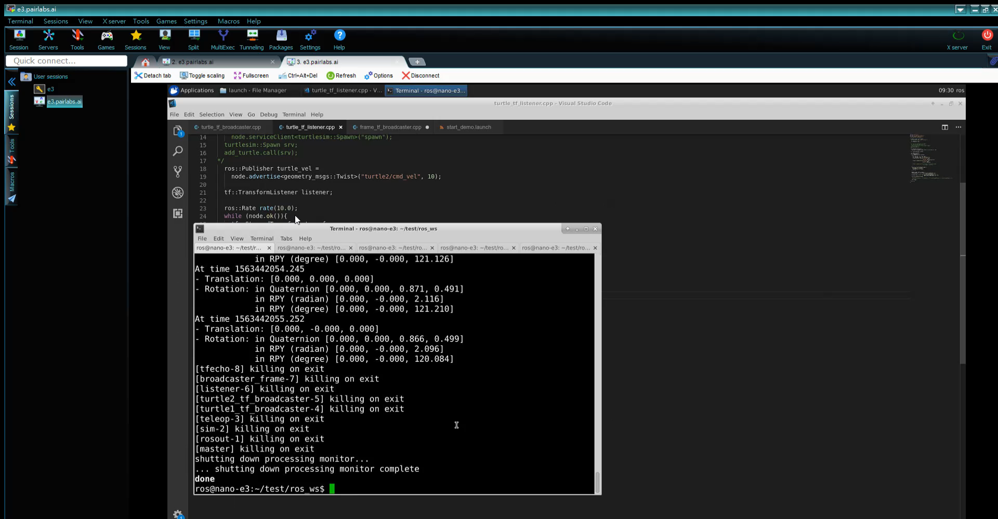
tf track over time

Slide 25
Turtlebot3

Slide 26
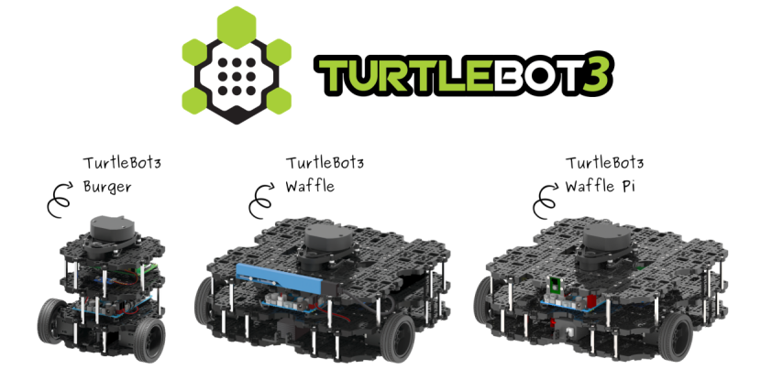
Turtlebot3

Slide 27
Turtlebot3
ROS-based mobile robot for use in education, research.
Open source
Lower cost, small, affordable.

Slide 28
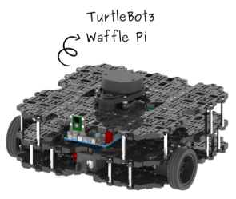
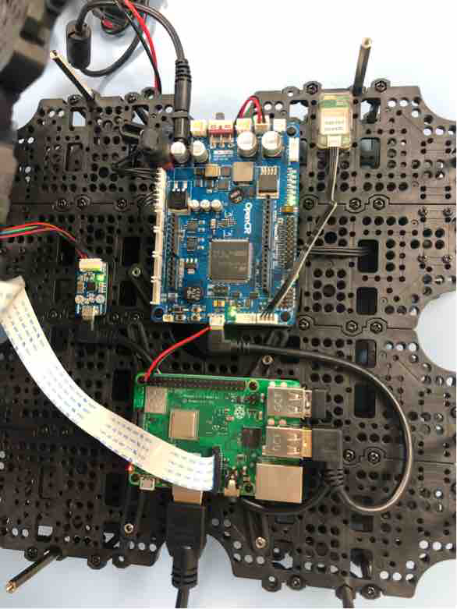
Turtlebot3
Layer 3:
Lidar, camera
Layer 2:
Raspberry Pi, OpenCR
OpenCR
Raspberry Pi
Layer 1:
battery, motors, wheels

Slide 29
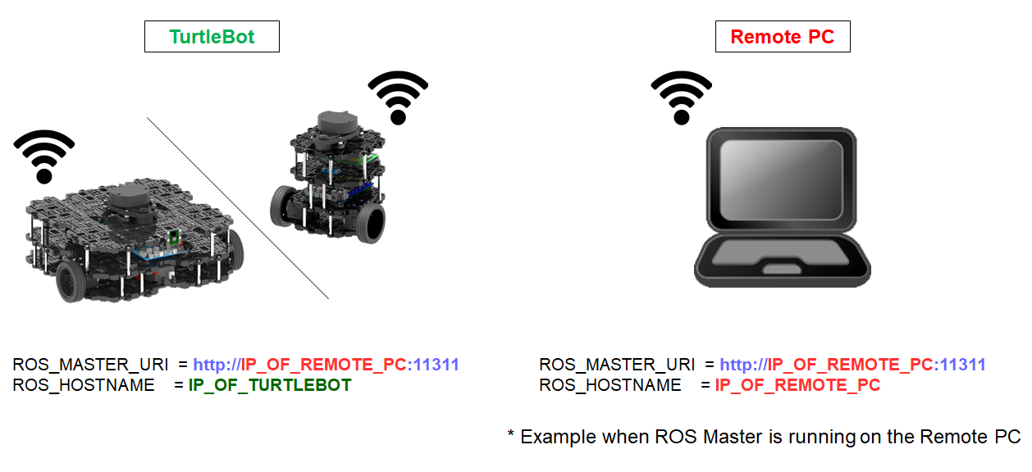
Turtlebot3 Setup
Turtlebot3 Setup :
http://emanual.robotis.com/docs/en/platform/turtlebot3/getting_started/#getting-started
Notes:
第一步，需要Serup，請參考官網。

Slide 30
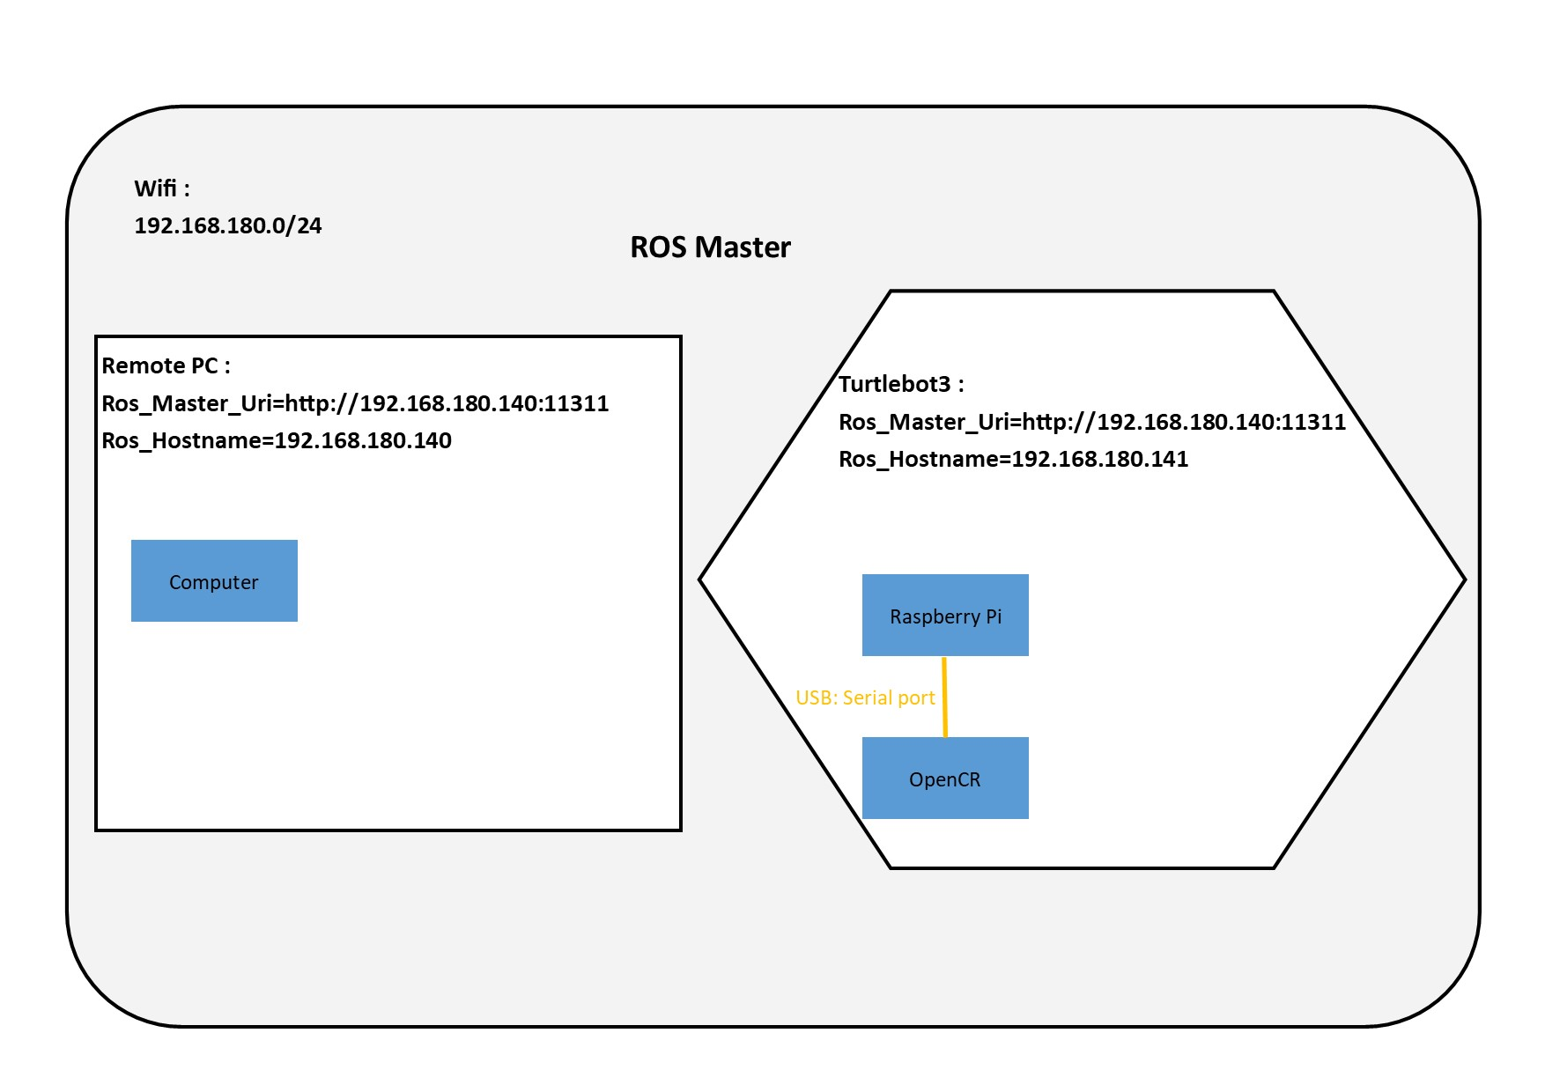
Turtlebot3’s structure after setup
/tf, /odom
Notes:
Wifi
環境變數
Master
USB Serial
Lidar
Core : odom

Slide 31
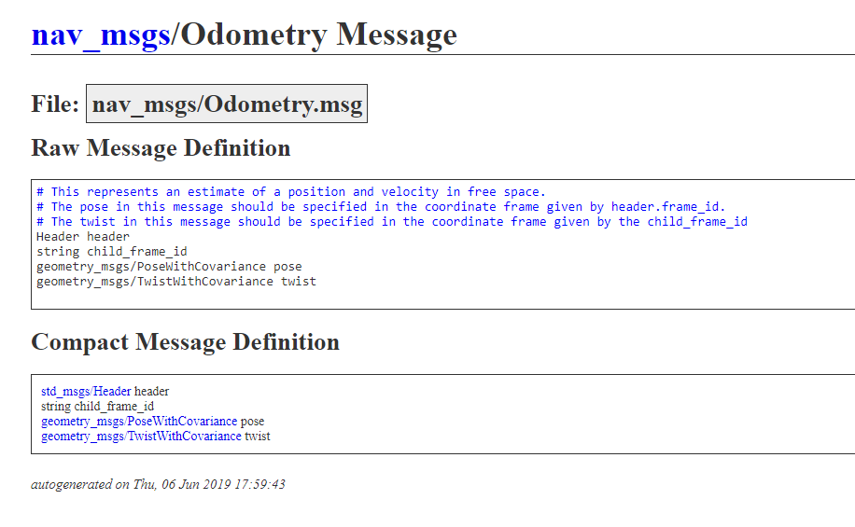
nav_msgs
= odom
= base_footprint
float64 x float64 y float64 z
Point position
Quaternion orientation
float64 x float64 y float64 z
float64 w
float64 x float64 y float64 z
Vector3 linear
Vector3 angular
Twist twist
float64 x float64 y float64 z
Notes:
odom意義為里程，描述機器人的當前位置、方向、速度、角速度

Slide 32
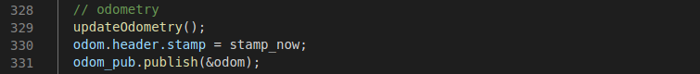
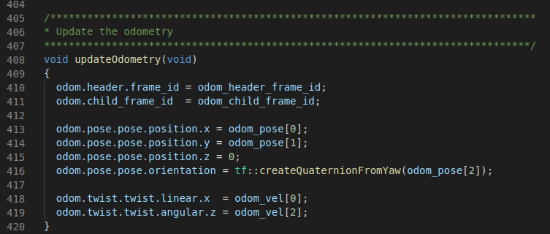
Odometry message
OpenCR/turtlebot3_core.ino :
Notes:
odom是根據馬達轉了幾圈、輪胎半徑，來推算出當前方向跟位置

Slide 33
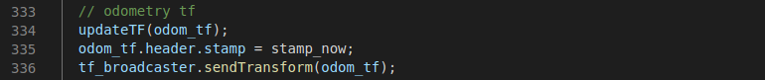
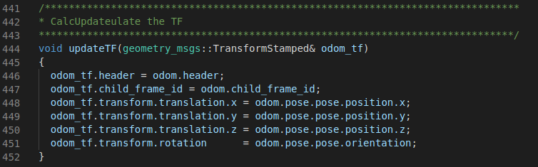
Odom_tf
OpenCR/turtlebot3_core.ino :
Notes:
odom的tf其實就是直接把odom message的內容拿來用

Slide 34
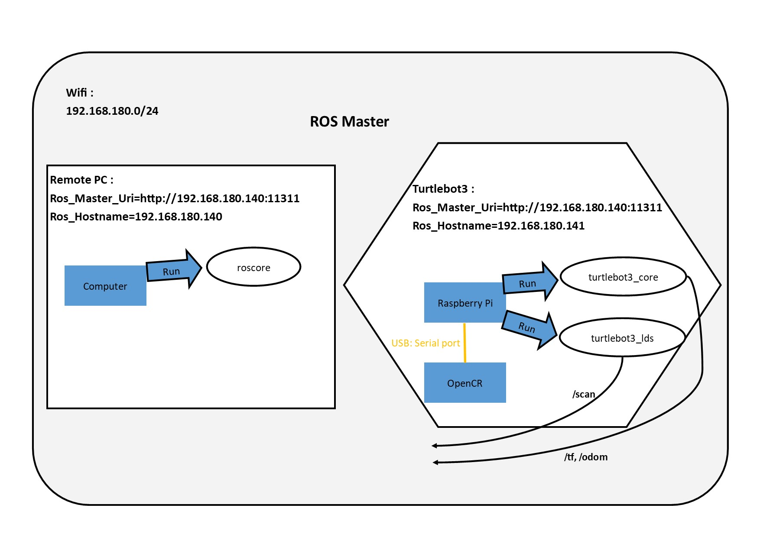
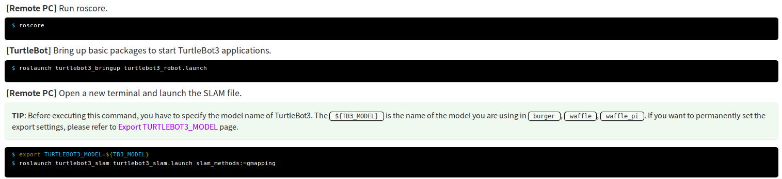
Turtlebot3’s structure after bringup
Notes:
透過launch bringup會帶起lds就是lidar的driver，它會發布scan。
core則會將Serial port收到的資料發布出來

Slide 35
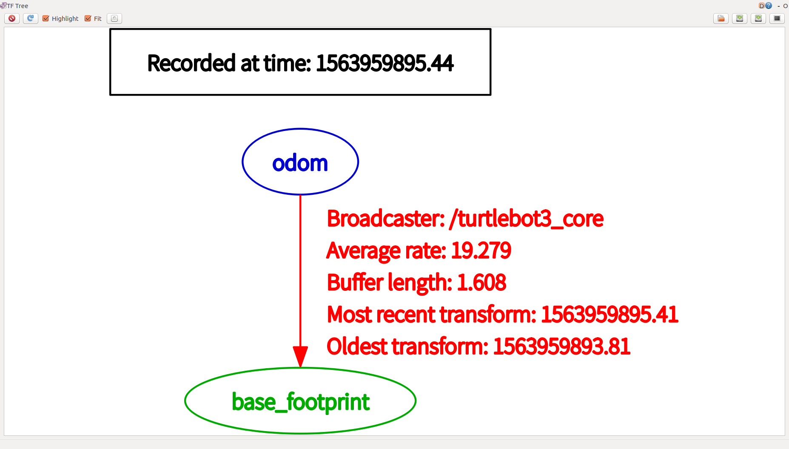
rqt_tf_tree of bringup
Notes:
機器一開始的位置就是在odom的原點

Slide 36
Simultaneous localization and mapping (SLAM)
In navigation, robotic mapping and odometry for virtual reality or augmented reality, simultaneous localization and mapping (SLAM) is the computational problem of constructing or updating a map of an unknown environment while simultaneously keeping track of an agent's location within it.
Notes:
同步定位與建圖，主要功能就是建地圖

Slide 37
Turtlebot3 SLAM instructions
Turtlebot3 :
http://emanual.robotis.com/docs/en/platform/turtlebot3/overview/#turtlebot3

Slide 38

Slam demo video

Slide 39

Turtlebot3’s structure while SLAM
Notes:
Wifi
環境變數
Master
USB Serial
Lidar
Core : odom

Slide 40

rqt_tf_tree of SLAM
Notes:
Robot_state_publisher

Slide 41

rqt_graph of SLAM

Slide 42

Save map
Map format:
Image file:
YAML file:
map.pgm
map.pgm
Supported image format:
tga, bmp, pnm(pbm, pgm, ppm), xpm, xcf, pcx, gif, jpg(jpeg), tif(tiff), lbm, png
Notes:
Required fields:
image : Path to the image file containing the occupancy data; can be absolute, or relative to the location of the YAML file
resolution : Resolution of the map, meters / pixel
origin : The 2-D pose of the lower-left pixel in the map, as (x, y, yaw), with yaw as counterclockwise rotation (yaw=0 means no rotation). Many parts of the system currently ignore yaw.
occupied_thresh : Pixels with occupancy probability greater than this threshold are considered completely occupied.
free_thresh : Pixels with occupancy probability less than this threshold are considered completely free.
negate : Whether the white/black free/occupied semantics should be reversed (interpretation of thresholds is unaffected)
支援的格式有：
tga, bmp, pnm(pbm, pgm, ppm), xpm, xcf, pcx, gif, jpg(jpeg), tif(tiff), lbm, png

Slide 43

Turtlebot3 Navigation instructions
Turtlebot3 :
http://emanual.robotis.com/docs/en/platform/turtlebot3/overview/#turtlebot3

Slide 44

Navigation video

Slide 45

Structure of Navigation
Adaptive Monte Carlo localization(AMCL)
global_planner: Dijkstra's algorithm
local_planner: Dynamic Window Approach
Notes:
這一大組程式大致上就五個種類。
感測器、馬達編碼器、各種感測器的輸入輸出
這包括：sensor sources
每個感測器都有一個驅動程式負責擷取底層的資料，並轉換成 ROS 格式的 messages，例如在途中可以看到的 senosr_msgs/LaserScan, sensor_msgs/PointCloud。ROS 的特有應用就是，其他節點可以收到這些資料，並做後續的處理。
世界、機器人各關節之座標的轉換
這包括：sensors transform
機器人內部個關節的定義通常寫在 URDF 內，由最中心的關節 base_link 連接到其他元件，有其相對的位置與幾何關係。此外，馬達的傳動也會關係到 odom 相對於虛擬位於機器人正中心的座標 base_footprint的關係，最後，odometry 座標到 map 座標之間的關係，則會由 amcl 的節點提供。
即時建圖與定位
這包括：amcl, map_server, gmapping
讓機器人能自動定位自己在空間中的位置，對於對於環境的感知，以及規劃到達目的地的路徑都相當重要。大家耳熟能詳的 Simultaneous Localization and Mapping (SLAM)演算法實際上可以直接使用 ROS 中的 gmapping 包寡達成，而裡面的定位，仍然是使用 AMCL實作的 Adaptive Monte Carlo Localization 定位演算法，依照編碼器推斷出 odometry 給出自己相對於周遭空間的關係。
分層導航（路徑規劃）
這包括：global planner, local planner, global costmap, local costmap, recovery_behaviour
ROS 架構採取分層導航的方式，使得機器人的導航更安全。系統一方面會用較低更新率的全域路徑規劃演算法計算出從現在位置到終點位置的路徑，另一方面，會使用更高頻的節點做路徑規劃。（如果障礙物的數值為１、可通行的空間為０，則整份地圖就成為二元地圖 binary map）這樣的地圖被稱之為 Occupancy Map，這種格式尚無法拿來做導航，所以會再轉成 cost map 的格式，方能實行路經規劃。
從官方的文件中可以得知，global planner 預設使用 Dijstra 演算法。local_planner使用DWA來決定v跟w，往目標前進，1.找出合理速率 2.產生的路徑沒有障礙 3.盡量快
上層傳動機制
這包括：base_control
當區域規劃已經算出一條區域路徑後，便會輸出一個虛擬層的速度 /cmd_vel (原來的名稱：command velocity)。這個速度再透過 base_control轉成真正對每顆馬達輸出訊號，使馬達轉動，讓機體到達目的地。這不只是輪型機器人而已，也可能是機器手臂上每顆馬達的轉動速度。
costmap:
Static Map Layer：静态地图层，通常都是SLAM建立完成的静态地图。
Obstacle Map Layer：障碍地图层，用于动态的记录传感器感知到的障碍物信息。
Inflation Layer：膨胀层，在以上两层地图上进行膨胀（向外扩张），以避免机器人的外壳会撞上障碍物。

Slide 46

Global & Local plan
Notes:
可以看到長線是global產生的，短線是local產生的

Slide 47

rqt_tf_tree of Navigation
Calculated from
adaptive Monte Carlo localization(AMCL)
Calculated from motion

Slide 48

rqt_graph of Navigation
Notes:
core 給 lidar、base_link、odom的tf資訊
amcl 根據這tf及定位算法，更新map到odom(影響base_link位置)的tf送給move_base
由於amcl有收tf也有發tf所以會有自己訂閱自己tf的情況
/map = map (nav_msgs/OccupancyGrid)
amcl會透過service取得map

Slide 49
Thank you

Slide 50
Turtlebot3 SLAM instructions
Turtlebot3 :
http://emanual.robotis.com/docs/en/platform/turtlebot3/overview/#turtlebot3

Slide 51

turtlebot3_robot.launch

Slide 52

turtlebot3_core.launch

Slide 53

Turtlebot3_lidar.launch

Slide 54
Turtlebot3 SLAM instructions
Turtlebot3 :
http://emanual.robotis.com/docs/en/platform/turtlebot3/overview/#turtlebot3

Slide 55

Turtlebot3_slam.launch

Slide 56

Turtlebot3_remote.launch

Slide 57

Turtlebot3_gmapping.launch

